Slide 1
Простые механизмы. Рычаг. Равновесие сил на рычаге.
Автор презентации:
Мамедова Елена Николаевна,
учитель физики и информатики,
МКОУ «Новопетропавловская CОШ», Далматовский район
Notes:
1
1

Slide 2
Цели урока:
Изучить:
понятия простого механизма;
виды простого механизма;
принцип действия рычага;
условия равновесия рычага.

Slide 3
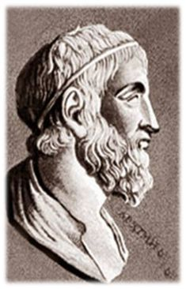
“Дайте мне точку опоры, и я сдвину Землю”
План урока:
Простые механизмы
Равновесие рычага
Игра “Равноплечий рычаг”
Закрепление
Домашнее задание
Список ресурсов

Slide 4
ПРОСТЫЕ МЕХАНИЗМЫ
приспособления, служащие для преобразования силы
Рычаг
Наклонная плоскость
Блок
Ворот
Винт
Клин

Slide 5
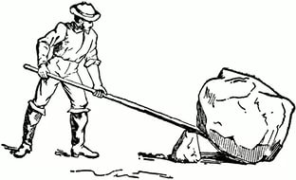
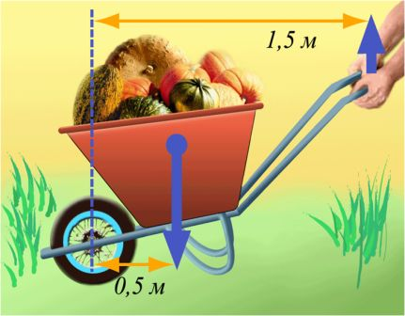
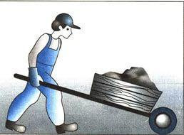
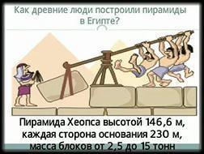
Рычаг - представляет собой твердое тело, способное вращаться вокруг неподвижной опоры

Slide 6
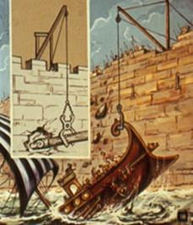
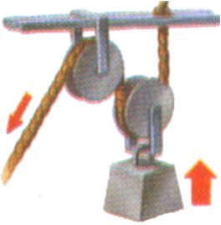
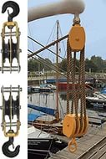
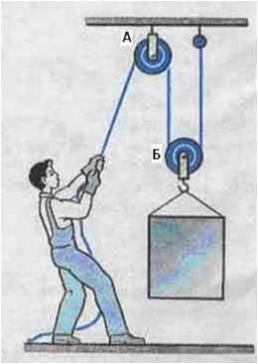
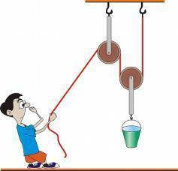
Блок от английского слова block –часть подъемного механизма в виде колеса с желобом по окружности.

Slide 7
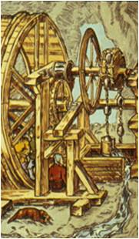
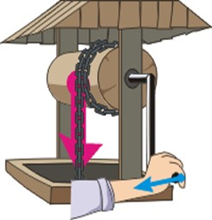
Ворот - это два колеса, соединенные вместе и вращающиеся вокруг одной оси

Slide 8
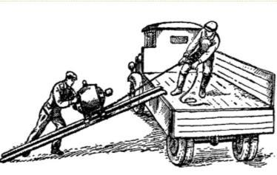
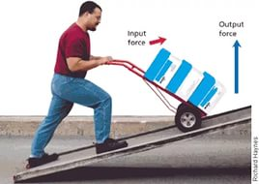
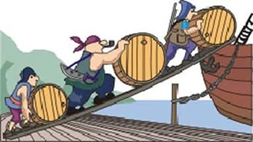
Наклонная плоскость — простой механизм в виде плоской поверхности, установленной под углом, отличным от прямого, к горизонтальной поверхности

Slide 9
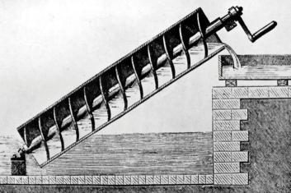
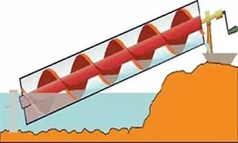
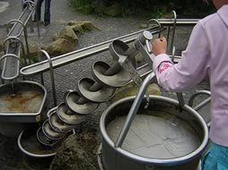
Винт - наклонная плоскость, навитая на ось.
Резьба винта – это наклонная плоскость, многократно обернутая вокруг цилиндра

Slide 10
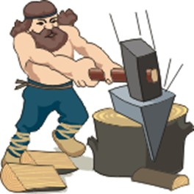
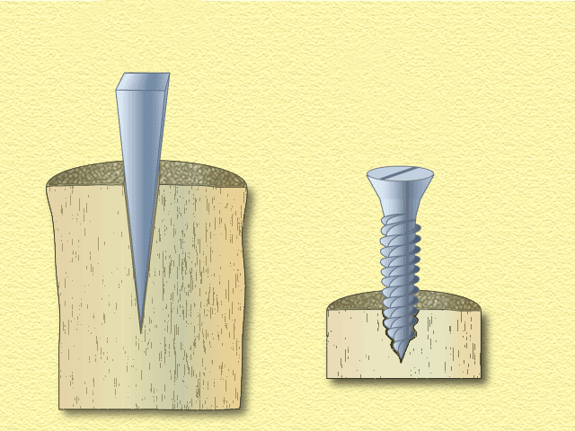
Клин — простой механизм в виде призмы, рабочие поверхности которого сходятся под острым углом.

Slide 11
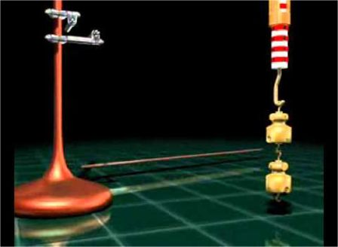

Slide 12
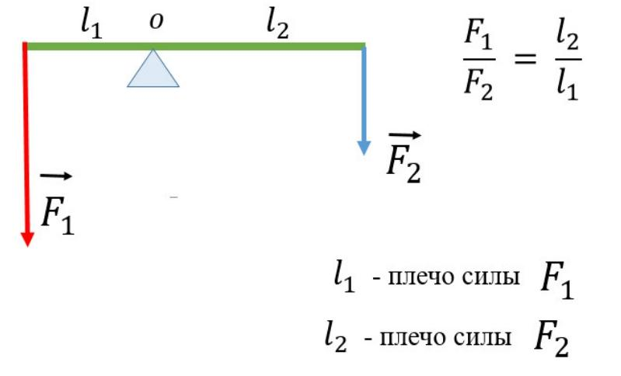
Условие равновесия рычага:
Рычаг находится в равновесии тогда, когда силы, действующие на него, обратно пропорциональны плечам этих сил.

Slide 13
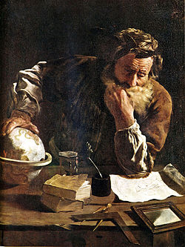
Архимед – древнегреческий ученый, физик, математик, механик.
Архимед появился на свет в 287 до н. э. в Сиракузах на Сицилии.
Основные достижения Архимеда
Разработал способ определения плотности тел с помощью погружения в жидкость.
Совершенствование рычагов.
Винт Архимеда.
Автор книги «О равновесии плоских фигур» и сочинения «О плавающих телах».
Построил планетарий, который позволил наблюдать за движением небесных тел.

Slide 14
Домашнее задание
§ 55 – 57.
Подготовить сообщение по теме "Рычаги в технике и в быту", "Простые механизмы в работе".

Slide 15
СПИСОК РЕСУРСОВ:
А.В. Перышкин. Физика. 7 класс. - М.; Дрофа
Е.М. Гутник, Е,В. Рыбакова, Е.В. Шаронина. Методические материалы для учителя. Физика. 7 класс. - М.; Дрофа
Л.А. Горев. Занимательные опыты по физике. – М.; Просвещение
Единая коллекция цифровых образовательных ресурсов:
https://upload.wikimedia.org/wikipedia/commons/thumb/e/e7/Domenico-Fetti_Archimedes_1620.jpg/250px-Domenico-Fetti_Archimedes_1620.jpg
http://biografix.ru/biografii/uchenye/20-biografiya-arhimeda.html - биография Архимеда
http://files.school-collection.edu.ru/dlrstore/c200d762-acfd-11db-ad09-0050fc69ce6f/%5BPH-SED-07_1-2-03%5D_%5BIG_001-01%5D.swf - игра “Равноплечий рычаг”
http://files.school-collection.edu.ru/dlrstore/669b5267-e921-11dc-95ff-0800200c9a66/5_9.swf - картинка “Рычаг”
https://s-media-cache-ak0.pinimg.com/originals/cb/66/bd/cb66bda6d6e2ddae5f4f754010d17711.jpg -рычаг
http://malfiz.at.ua/_ph/2/971852959.jpg -блок
http://www.fizika.ru/fakultat/tema-03/03278b.gif - винт
http://5klass.net/datas/fizika/Primery-prostykh-mekhanizmov/0007-007-Naklonnaja-ploskost.jpg -наклонная плоскость
http://chenjiawan.com/photo/5604dc87d38c9.jpg -блок
http://class-fizika.narod.ru/7_vorot.htm- ворот
http://fs00.infourok.ru/images/doc/255/260018/img4.jpg

